Slide 1
ЛЕТАТЕЛЬНЫЕ АППАРАТЫ

Slide 2
Духовно-нравственное развитие представляет собой процесс последовательного расширения и укрепления ценностно-смысловой сферы личности, формирования способности человека сознательно выстраивать отношение к себе, другим людям, обществу, государству, миру в целом на основе общепринятых моральных норм и нравственных идеалов.
Источники человечности открываются на российской почве как сокровищницы национальных и общечеловеческих духовных ценностей

Slide 3
Воздушные локомотивы

Slide 4
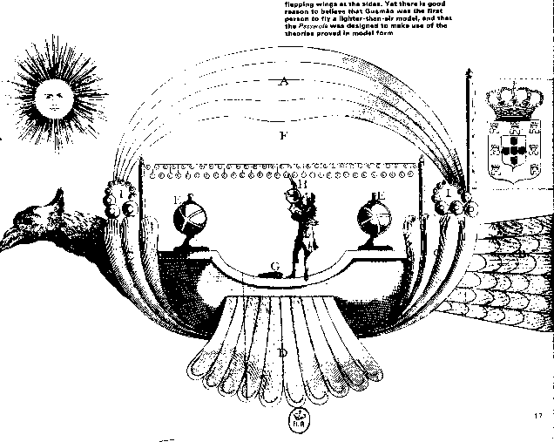
Аэростат Лоренцо де Гусмао
Первый аэростат был разработан священником-иезуитом Франческо де Ла-Терци в 1670 году, но был проведен – Бартоломео Лоренцо де Гусмао в 1709 году.
Воздушный шар де Гусмао был сделан из бумажной оболочки. Заполнен нагретым воздухом, полученным при сгорании горючего материала, содержавшегося в глиняном горшке, который располагался в деревянном поддоне, подвешенном снизу. Шар имел крылья.

Slide 5
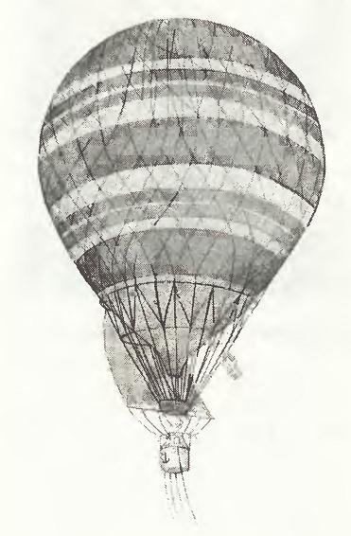
Аэростат Шарля
Шарль стал одним из первых наполнять воздушные шары водородом, который во много раз легче воздуха и обеспечивает большую подъемную силу, чем горячий воздух.
Водород получили, воздействуя серной кислотой на железные опилки. Бумажная оболочка пропускала водород, поэтому Шарль использовал легкую шелковую ткань, покрытую раствором каучука в скипидаре.
Чтобы надуть шар диаметром 4 м, потребовалось несколько дней и было израсходовано 227 кг серной кислоты и 454 кг железа.

Slide 6
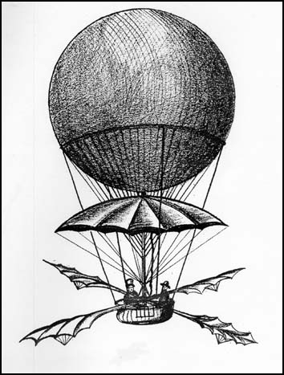
Аэростат Бланшара
В 1784 году на своем первом аэростате, наполненном водородом, Бланшар совершил несколько полетов во Франции, а затем в Англии. Занимаясь воздухоплаванием, Бланшар много сил приложил к изобретению и испытанию парашюта.
В 1785 году при полете воздушного шара на высоте 300 метров Бланшаром было произведено первое испытание парашюта.

Slide 7
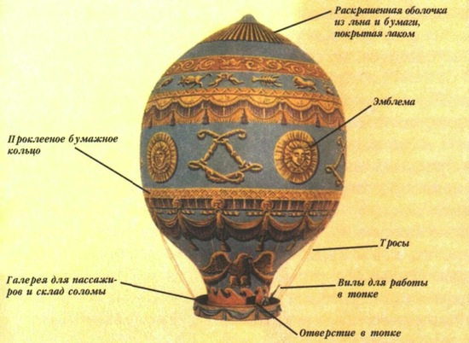
Аэростаты братьев Монгольфье
Воздушные шары братьев Монгольфье получили название "монгольфьеры" и применяются до сих пор. Это современные тепловые аэростаты, поднимающиеся за счет нагретого воздуха. Оболочка выполняется из легкой термостойкой синтетической, очень прочной ткани. Горелки, установленные в гондоле под куполом и прогревающие воздух в оболочке, работают на пропан-бутане.

Slide 8
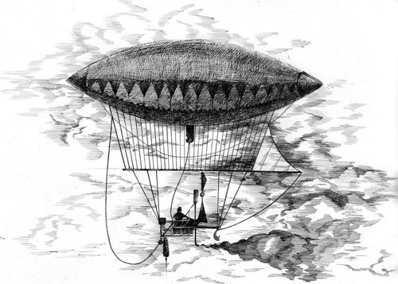
Дирижабль Жиффара
Воздушный шар всегда летел по воле ветра, и Жиффару это не нравилось. Тогда он решил, что если на шар поставить мощную паровую машину с воздушным винтом, то можно будет лететь в любом направлении.
Так и появился первый дирижабль, движением которого человек мог управлять.

Slide 9
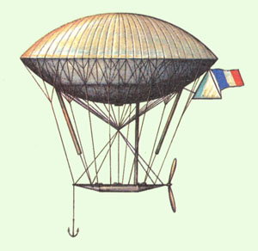
Дирижабль Дюпюи де Лома
В 1872 году был испытан в полёте дирижабль объёмом
3,8 тыс. м³ французского инженера- судостроителя Дюпои де Лома с мускульным приводом винта.

Slide 10
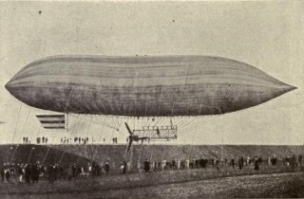
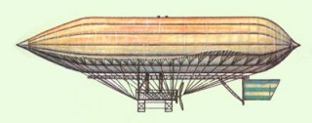
Дирижабль Генлейна
На этом дирижабле был поставлен газовый двигатель. Газ брался из оболочки, и расход его замещался воздухом, подаваемым в баллонет. Этот двигатель развивал мощность 3,6 л. с. Винт — четырехлопастный, диаметром 4,6 м. Двигатель был очень тяжел (458 кг), и дирижабль Генлейна не мог развивать большую скорость.

Slide 11
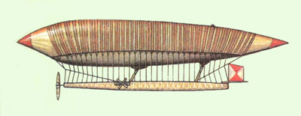
Дирижабль Ренара и Кребса
В 1884 году — дирижабль «Франция» Ш. Ренара и Ал.Кребса объёмом ок. 2 тыс. м³. По существу эти полёты были первыми управляемыми. Для поддержания удлинённой обтекаемой формы корпуса дирижабля использовались баллонеты. Кроме рулей направления в конструкцию оперения дирижабля стали включать и стабилизаторы. Наряду с мягкими дирижаблями начали проектировать, а затем и строить жёсткие и нежёсткие дирижабли.

Slide 12
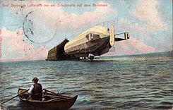
Дирижабль Цеппелина
Строительство первых дирижаблей-Цеппелинов началось в 1899 на плавающем сборочном цехе на Боденском озере в Заливе Манзелл. Оно было предназначено для того, чтобы упростить процедуру старта, поскольку цех мог плыть по ветру. Опытный дирижабль «LZ 1» имел длину 128 м, на нём были установлены два двигателя Даймлер мощностью 14.2 л.с. (10.6 кВ) и балансировался путём перемещения веса между его двумя гондолами.

Slide 13
Первые самолеты

Slide 14
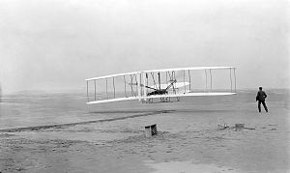
Самолёт братьев Райт
Флайер - первый самолёт с двигателем внутреннего сгорания, сконструированным и построенным братьями Райт. 17 декабря 1903 года в долине Китти Хок на этом самолёте был совершен первый в мире полёт, при котором летательный аппарат с человеком поднялся в воздух на тяге двигателя, пролетел вперед, и совершил посадку на месте с высотой, равной высоте места взлета.

Slide 15
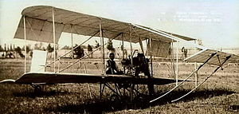
Самолёт Кудашева
Биплан деревянной конструкции с вынесенными на фермах передним рулём высоты и хвостовым оперением. Длина самолёта 10 м, размах крыльев 9 м, их суммарная площадь 34 м² . Обтяжка крыльев — из прорезиненного полотна, двигатель «Анзани» мощностью 25,7 кВт. Полетная масса 420 кг. Полёт, выполненный Кудашевым 23 мая 1910 на Сырецком ипподроме в Киеве, стал первым в России полётом самолёта отечественной постройки.

Slide 16
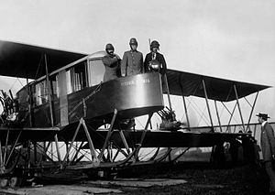
Самолёт Сикорского
«Ру́сский ви́тязь» — первый в мире четырёхмоторный самолёт, дал начало тяжёлой авиации. Создан И. И. Сикорским в качестве опытного самолёта для стратегической разведки. Предусматривалось размещение как двух, так и четырёх моторов. . В августе 1913 г. он продержался в воздухе 1 час 54 мин.

Slide 17
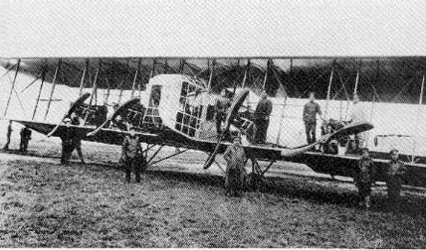
Самолёт «Илья Муромец»
Илья́ Му́ромец — общее название нескольких серий четырёхмоторных цельнодеревянных бипланов, выпускавшихся в Российской империи на Русско-Балтийском вагонном заводе в течение 1914—1919 годов.

Slide 18
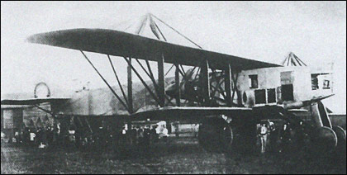
Самолёт Святогор
Святогор — русский самолёт, прототип бомбардировщика, был спроектирован конструктором В. А. Слесаревым. В самолёте были применены ряды новейших решений, которые были позже перенятые другими конструкторами.

Slide 19
РАЗВИТИЕ САМОЛЕТОСТРОЕНИЯ В РОССИИ

Slide 20
АНТ-4 (ТБ-1).
советский бомбардировщик. Первый в мире серийный цельнометаллический тяжёлый двухмоторный бомбардировщик-моноплан.[2]. Самолёт был разработан за 9 месяцев и выполнен в металле в 1925 году. Серийно строился с лета 1929 до начала 1932. Всего было построено 212 самолётов этого типа. На вооружении состоял до 1936 г. После снятия с вооружения был передан в Аэрофлот где под маркой Г-1 (грузовой-первый) использовался по меньшей мере до 1945 года. Восстановленный Г-1 (регистрационный номер СССР-Н317)

Slide 21
Самолёты «Авиаарктика»
Модификация АНТ-6А применявшаяся в Полярной Авиации по праву считалась наиболее совершенной в линии развития ТБ-3

Slide 22
Самолёт- гигант Максим Горький
Самолет спроектировали и построили в очень короткий срок под руководством А. Н. Туполева. 17 июня 1934 г, Михаил Громов первый раз поднял в воздух этот самолет. Его размеры поражали: длина фюзеляжа 32,5 м, ширина 3,5 м и высота 2,5 м, размах крыла 63 м. Площадь полезных помещений составляла более 100 м2.

Slide 23
АНТ-2
первый цельнометаллический самолёт, покрытый гофрированной обшивкой из кольчугалюминия
28 мая 1924 года в присутствии руководств УВВС и ЦАГИ прошли первые официальные испытания АНТ-2.

Slide 24
Самолёты Великой Отечественной войны

Slide 25
Легендарный У-2
По-2 известного конструктора Н. Н. Поликарпова (до 1944 г. он назывался У-2 — учебный-второй). Знаменитый ночной бомбардировщик Великой Отечественной войны.

Slide 26
Грозный ИЛ -2
штурмовик конструкции С. В. Ильюшина! «Черной смертью» называли этот самолет фашисты. Символом возмездия был он для нашей армии. Чудесный самолет с бронированной кабиной и мощным вооружением (на многих «Илах» уже во время войны были установлены ракеты класса «воздух — земля»)

Slide 27
Грозные истребители
В 1933 г. Н. Н. Поликарпов создал лучшие в мире истребители И-15,
а затем И-16. Во время войны мужественную борьбу за господство в воздухе вели советские летчики на отличных истребителях конструкции С. А. Лавочкина, А. С. Яковлева, А. И. Микояна

Slide 28
Ракетоплан
В 1940 г. летчик В. К. Федоров совершил полет на сконструированном С. П. Королевым — впоследствии прославленным создателем космических кораблей — планере РП-318-1

Slide 29
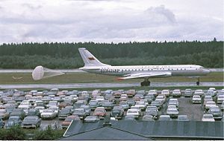
Самолёт Ту-104
Ту-104 - первый советский и один из первых в мире поднявшихся в воздух реактивный пассажирский самолёт.
В период с 1956 по 1958 год Ту-104 был на тот момент единственным эксплуатирующимся реактивным авиалайнером в мире.

Slide 30
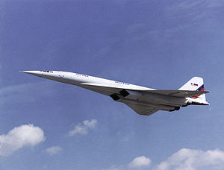
Самолёт Ту-144
Самолёт Ту-144 - советский сверхзвуковой пассажирский самолёт, разработанный КБ Туполева в 1960-е годы.
Является первым в мире сверхзвуковым авиалайнером, который использовался авиакомпаниями для коммерческих перевозок.

Slide 31
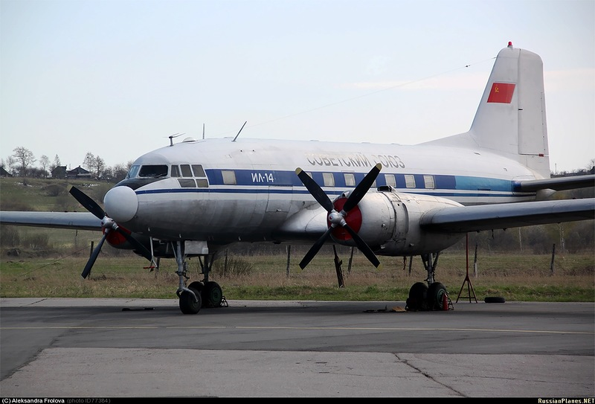
ИЛ-14

Slide 32
аэрокартографический самолет АН-30

Slide 33
АН-12
«Родной брат» Ан-10 — турбовинтовой грузовой самолет Ан-12. Он берет на борт груз массой до 20 т и перевозит его без посадки на 4000км.

Slide 34
Современные модели
Современный Российский военный истребитель МИГ 35
Самолет «Фрегат Экоджет»

Slide 35
Ан-225 «Мрия»
Ан 124 «Руслан

Slide 36
Нет преград человеческой мысли!
На что только способна человеческая фантазия!

